Slide 1
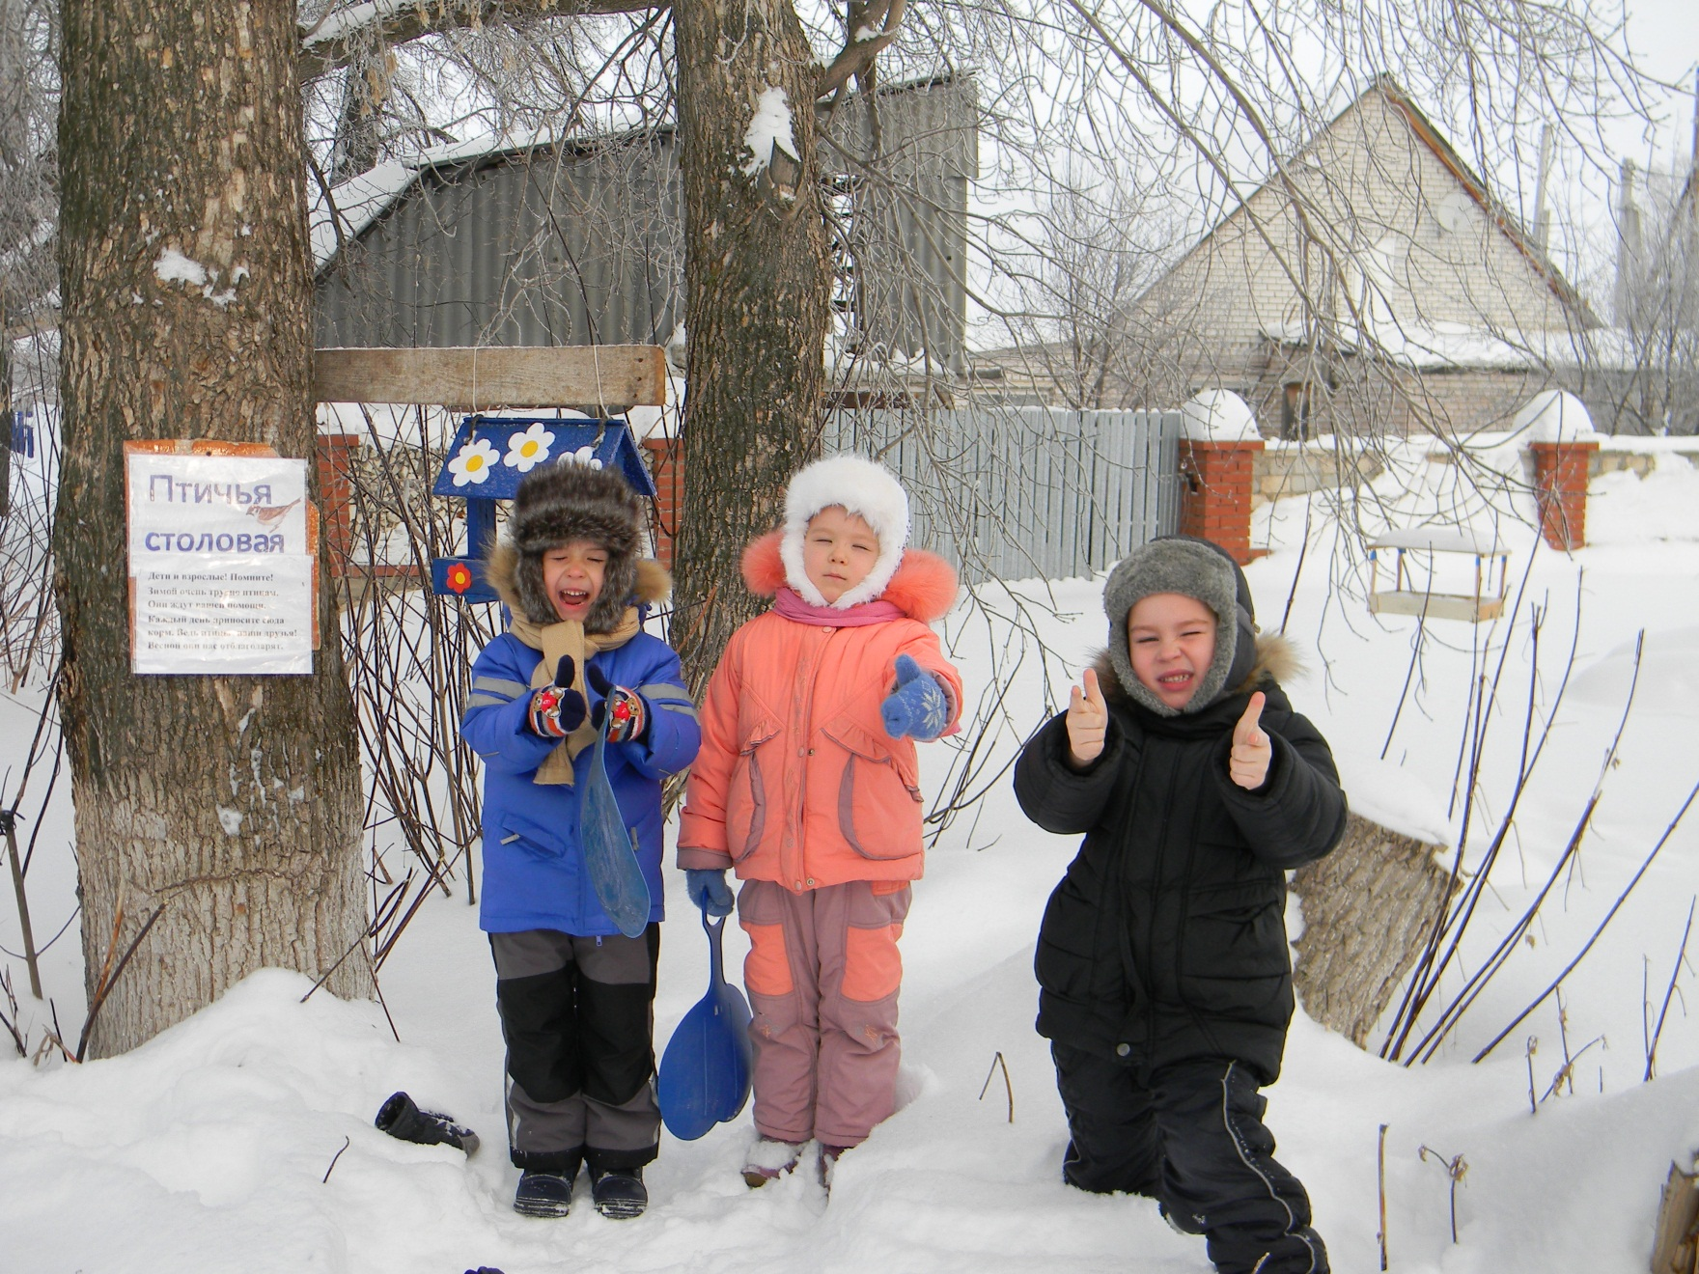
С 18-22 января прошла тематическая неделя « помоги зимующим птицам», ребята с родителями смастерили кормушки.

Slide 2
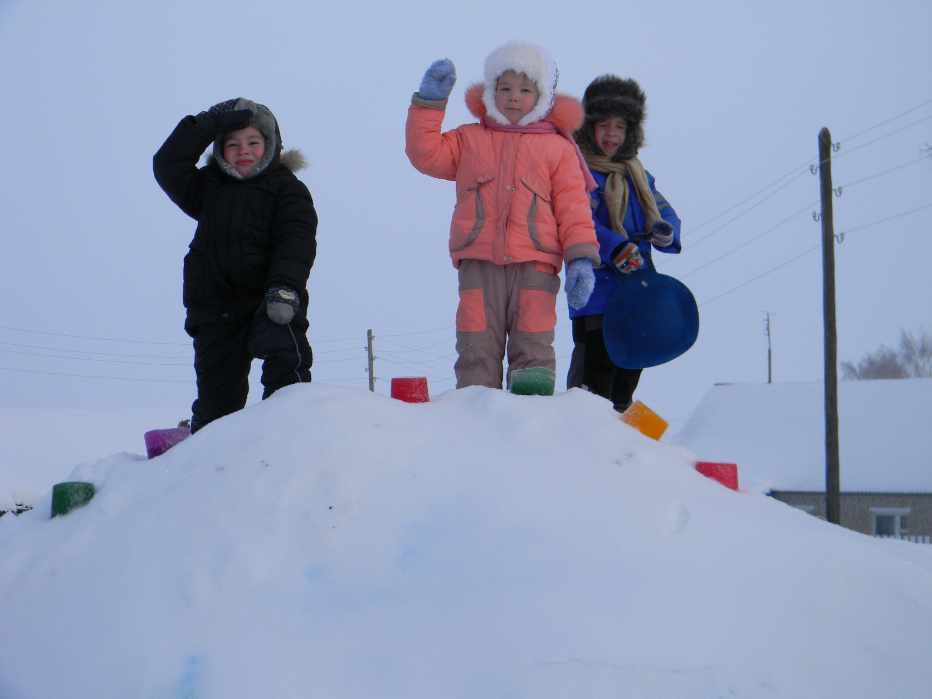
Вот с такой горки мы катаемся на прогулке.

Slide 3
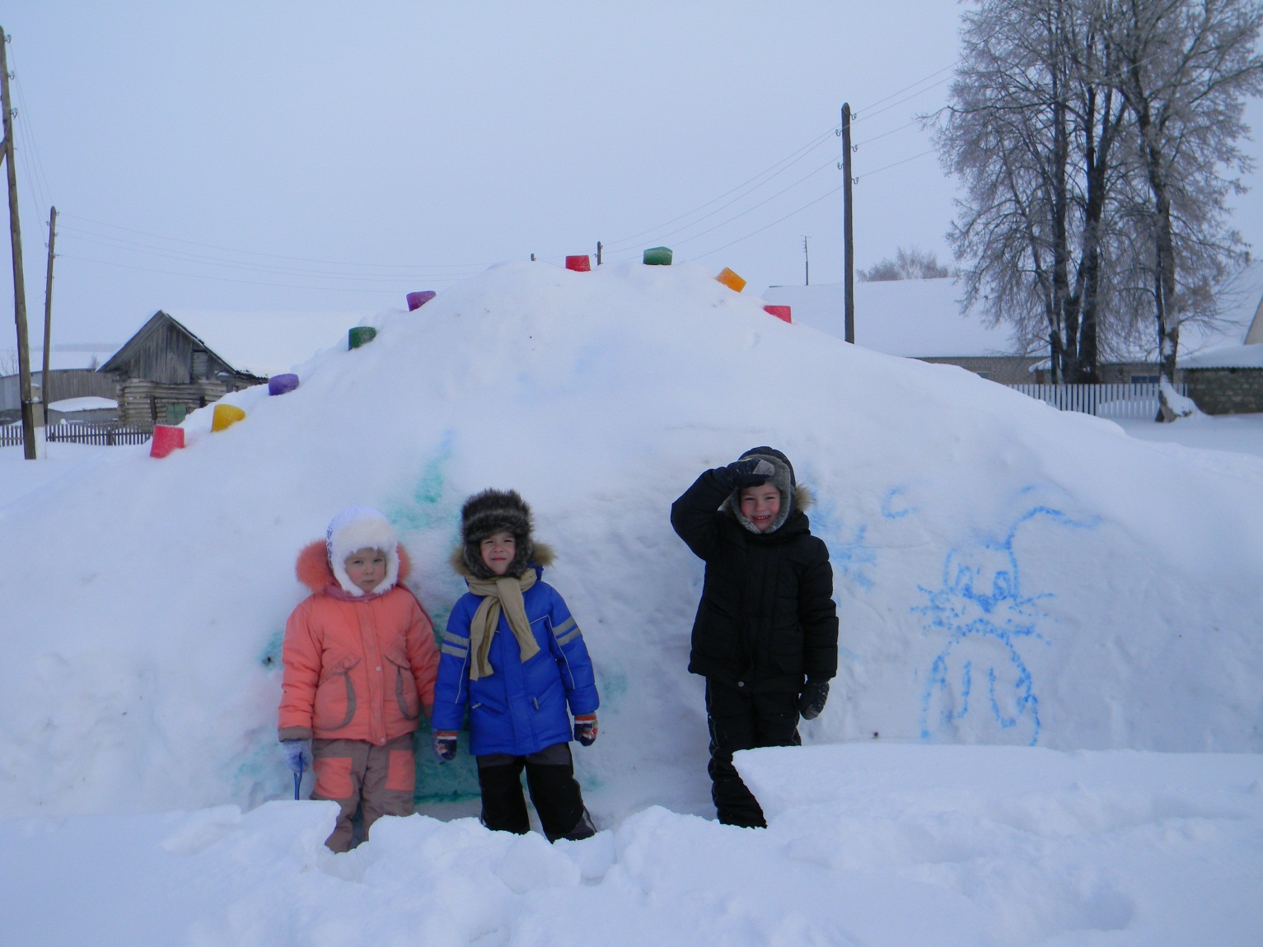
Родители наших воспитанников построили вот такую горку.

Slide 4
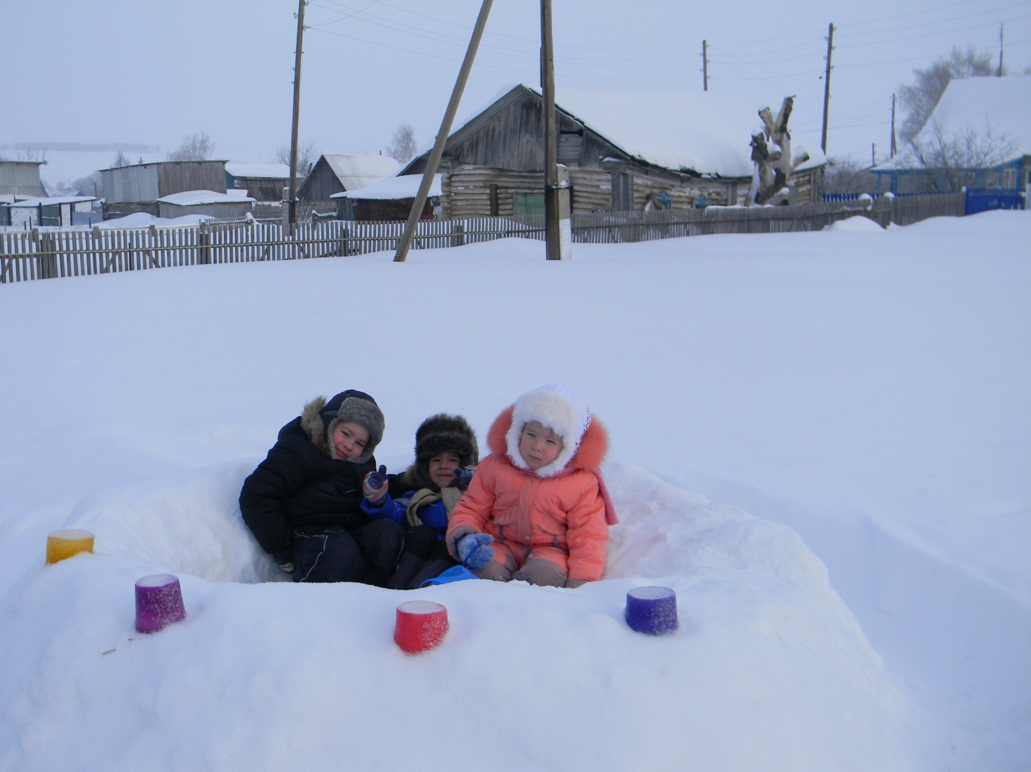
И вот такой колодец для метания снежков, а пока там «отдыхают» дети.

Slide 5
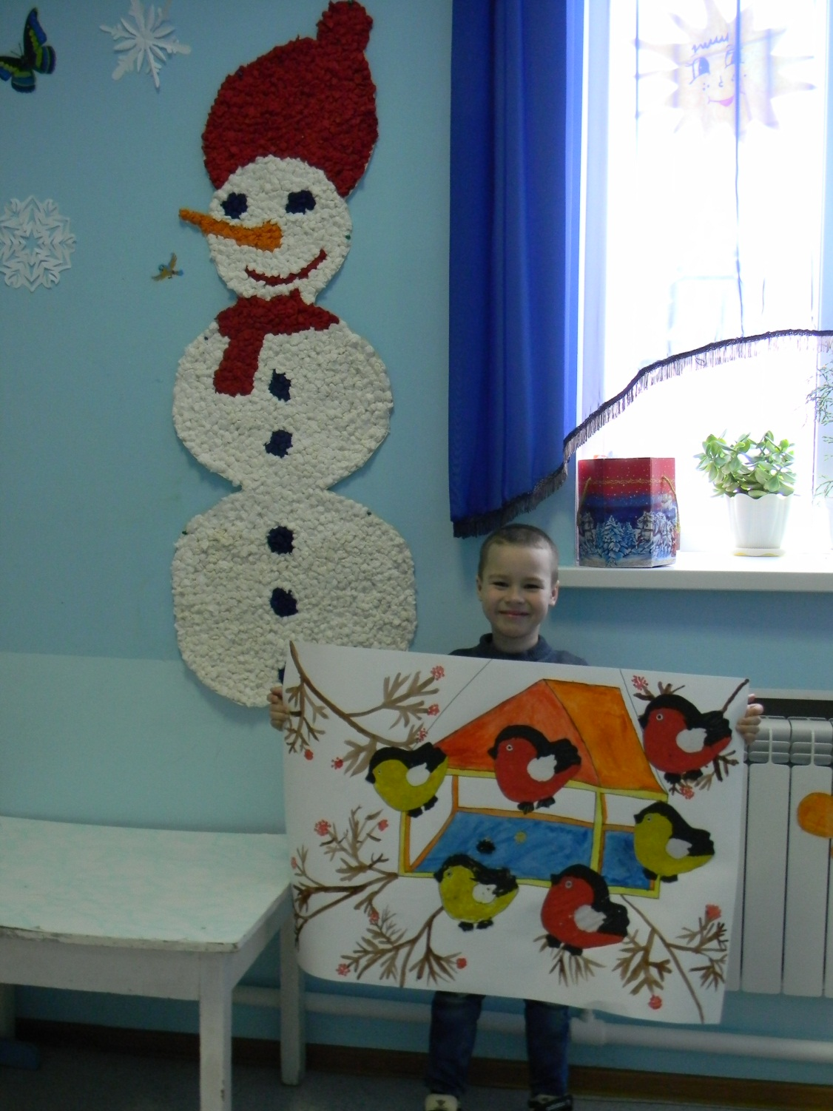
Коллективная работа « мы- друзья зимующих птиц».

